Slide 1
А
На какие две части делится Евразия

Slide 3
Природные явления , составляющие угрозу жизнедеятельности населения.
Б

Slide 4
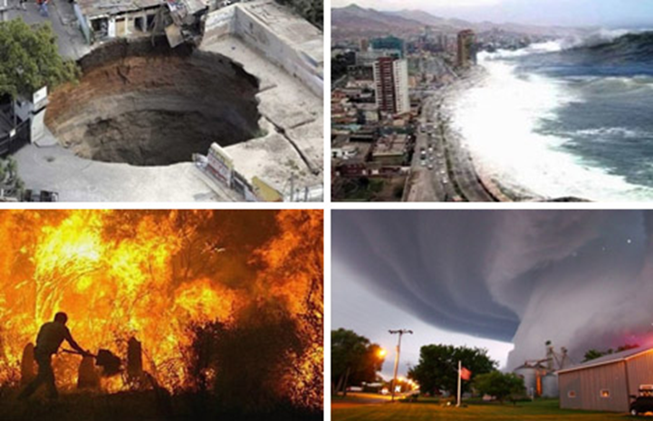
Стихийные бедствия

Slide 5
движение воздуха, горизонтальное у земной поверхности.
В

Slide 6
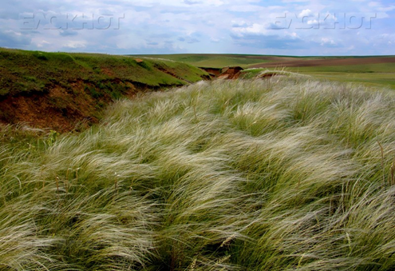
Ветер

Slide 7
область длительного и интенсивного складкообразования земной коры.
Г

Slide 8
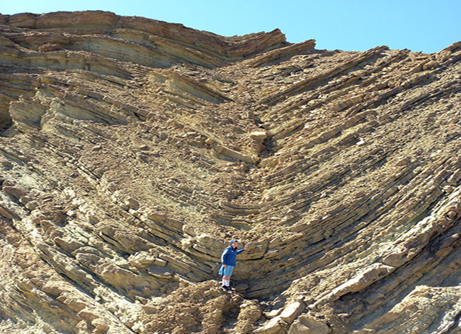
Геосинклиналь

Slide 9
преобладающий вид атмосферных осадков, выпадающих в виде капель воды
Д

Slide 10
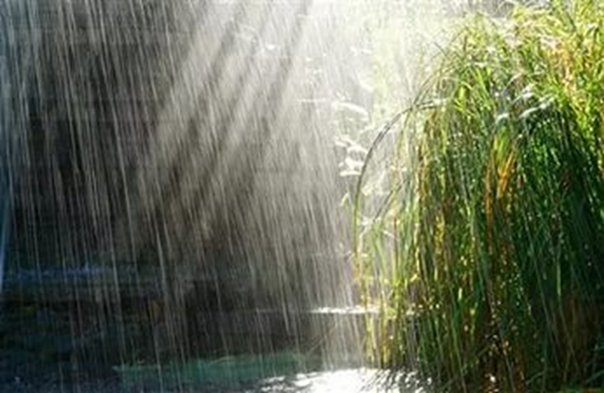
Дождь

Slide 11
река, впадает в Енисейский залив Карского моря
Е

Slide 12
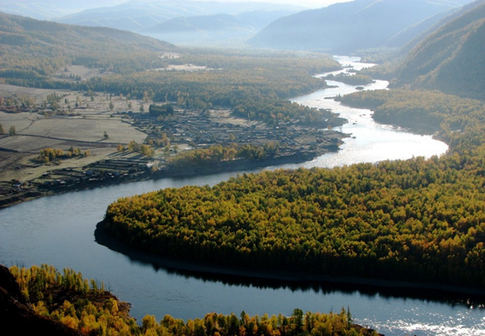
Енисей

Slide 13
вечнозеленый лес из ксерофитных, жестколистных пород. Развит в субтропиках со средиземноморским типом климата.
Ж

Slide 14
Жестколиственные леса

Slide 15
толчки и колебания с образованием смещений и трещин земной поверхности вследствие тектонических движений
З

Slide 16
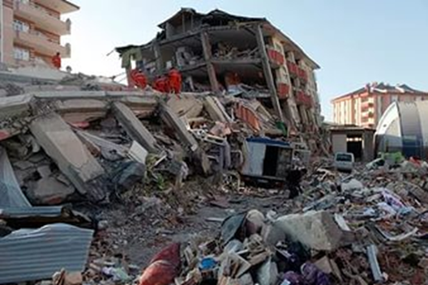
Землетрясения

Slide 17
начало реки — место, где появляется постоянное русло водотока
И

Slide 18
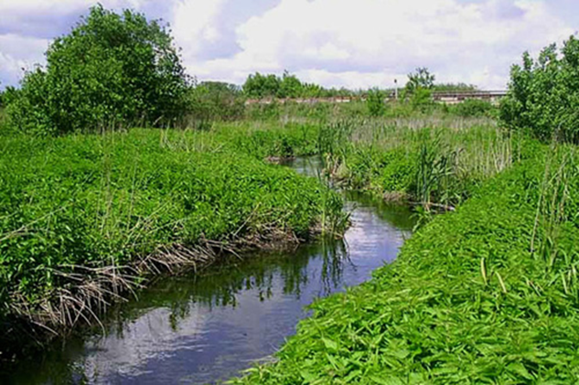
Исток

Slide 19
многолетний режим погоды, типичный для данного района Земли
К

Slide 20
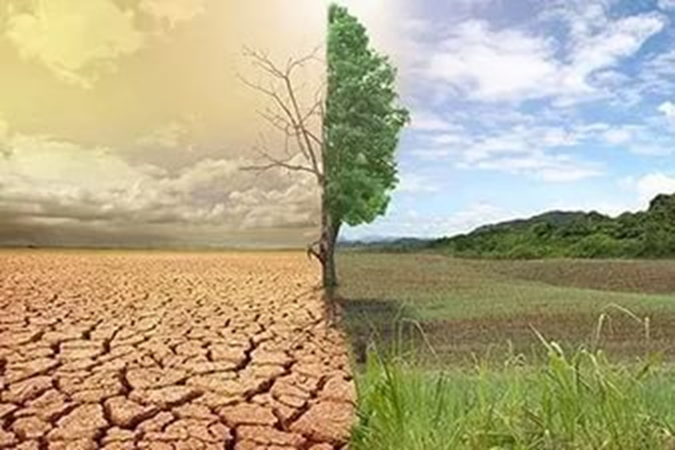
Климат

Slide 21
Территория, однородная по происхождению, развитию, присущим ей специфическим природным ресурсам
Л

Slide 22
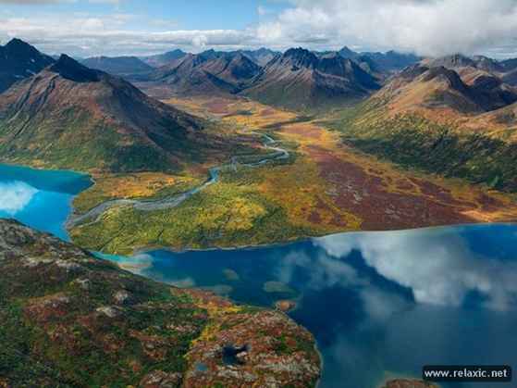
Ландшафт

Slide 23
Передвижение населения, животных, растений
М

Slide 24
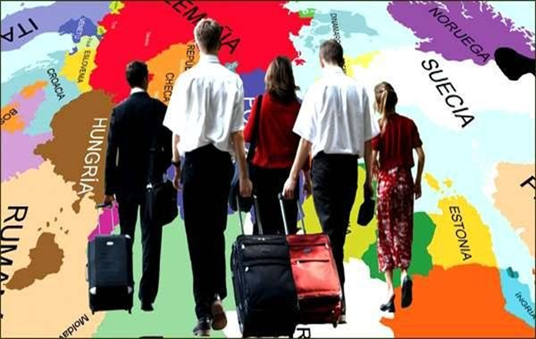
Миграция

Slide 25
участки суши значительных размеров высотой не более 200 м над уровнем океана, например Прикаспийская
Н

Slide 26
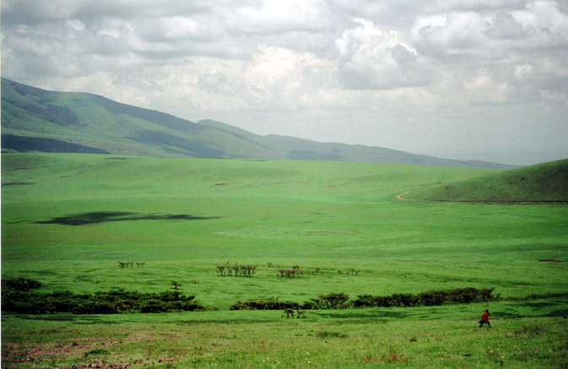
Низменость

Slide 27
огромная впадина земной коры, заполненная водой и ограниченная материками.
О

Slide 28
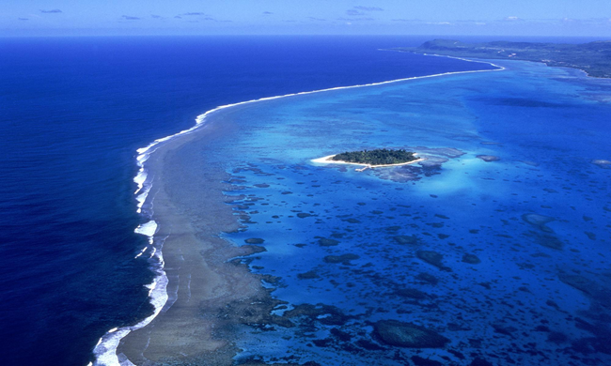
Океан

Slide 29
обширные малоподвижные участки земной коры — наиболее устойчивые глыбы, создающие твердый её каркас.
П

Slide 30
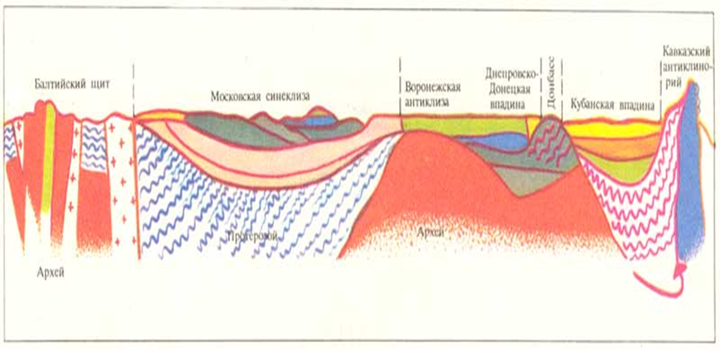
Платформа

Slide 31
Редко стойный лес с несомкнутыми кронами деревьев
Р

Slide 32
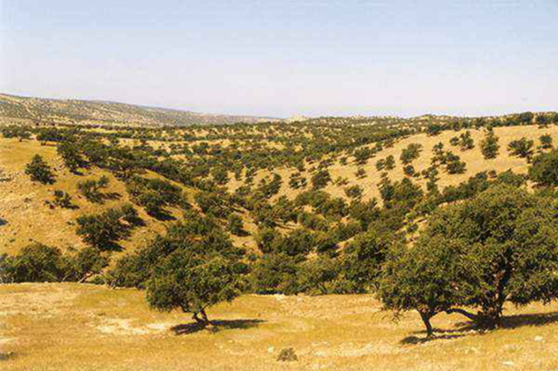
Редколесья

Slide 33
зональный тип ландшафта тропических и субэкваториальных поясов, где ясно выражена смена влажного и сухого сезона года при неизменно высоких температурах воздуха
С

Slide 34
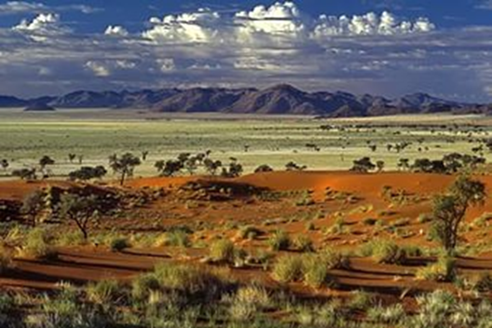
Саванна

Slide 35
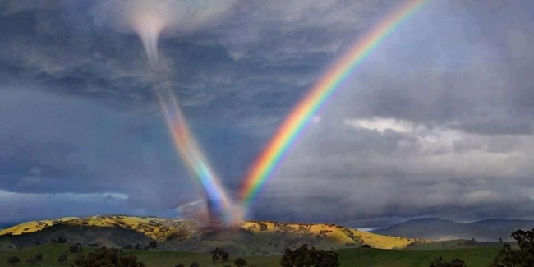
Торнадо
Т

Slide 36
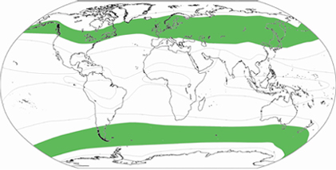
Умеренные пояса
У

Slide 37
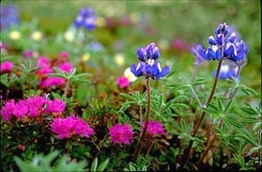
Флора
Ф

Slide 38
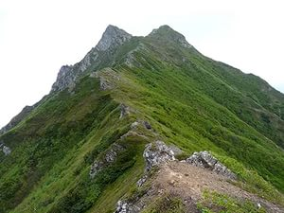
Хребет
Х

Slide 39
область пониженного атмосферного давления, возникающая в теплой воздушной массе при столкновении ее с холодной
Ц

Slide 40
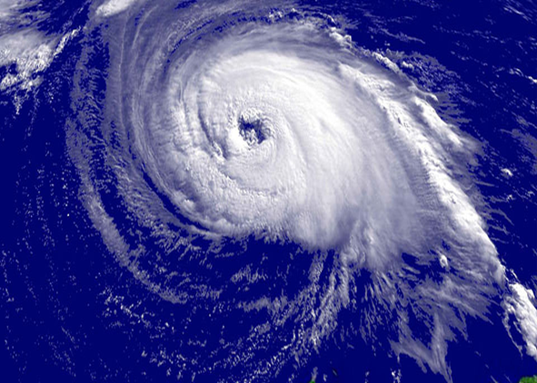
Циклон

Slide 41
море Атлантического океана между Европой и Малой Азией.
Ч

Slide 42
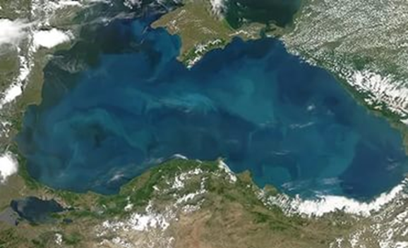
Чёрное море

Slide 43
листопадные древесно-кустарниковые сообщества с широкими листьями деревьев в разном сочетании — дуб, бук, клен, липа
Ш

Slide 44
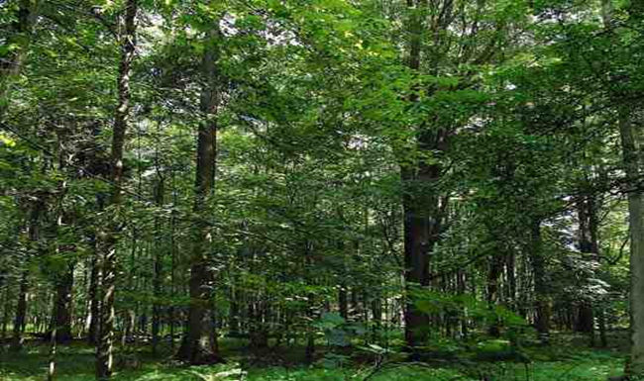
Широколиственные леса

Slide 45
кристаллическая или метаморфическая часть фундамента платформы, поднятая тектоническими движениями на уровень или выше рыхлых отложений платформенного чехла и не покрытая ими
Щ

Slide 46
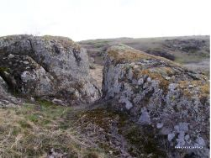
Щит

Slide 47
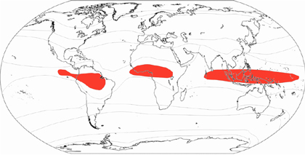
Экваториальный пояс
Э

Slide 48
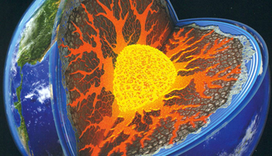
Ядро земли
Я

